Slide 1
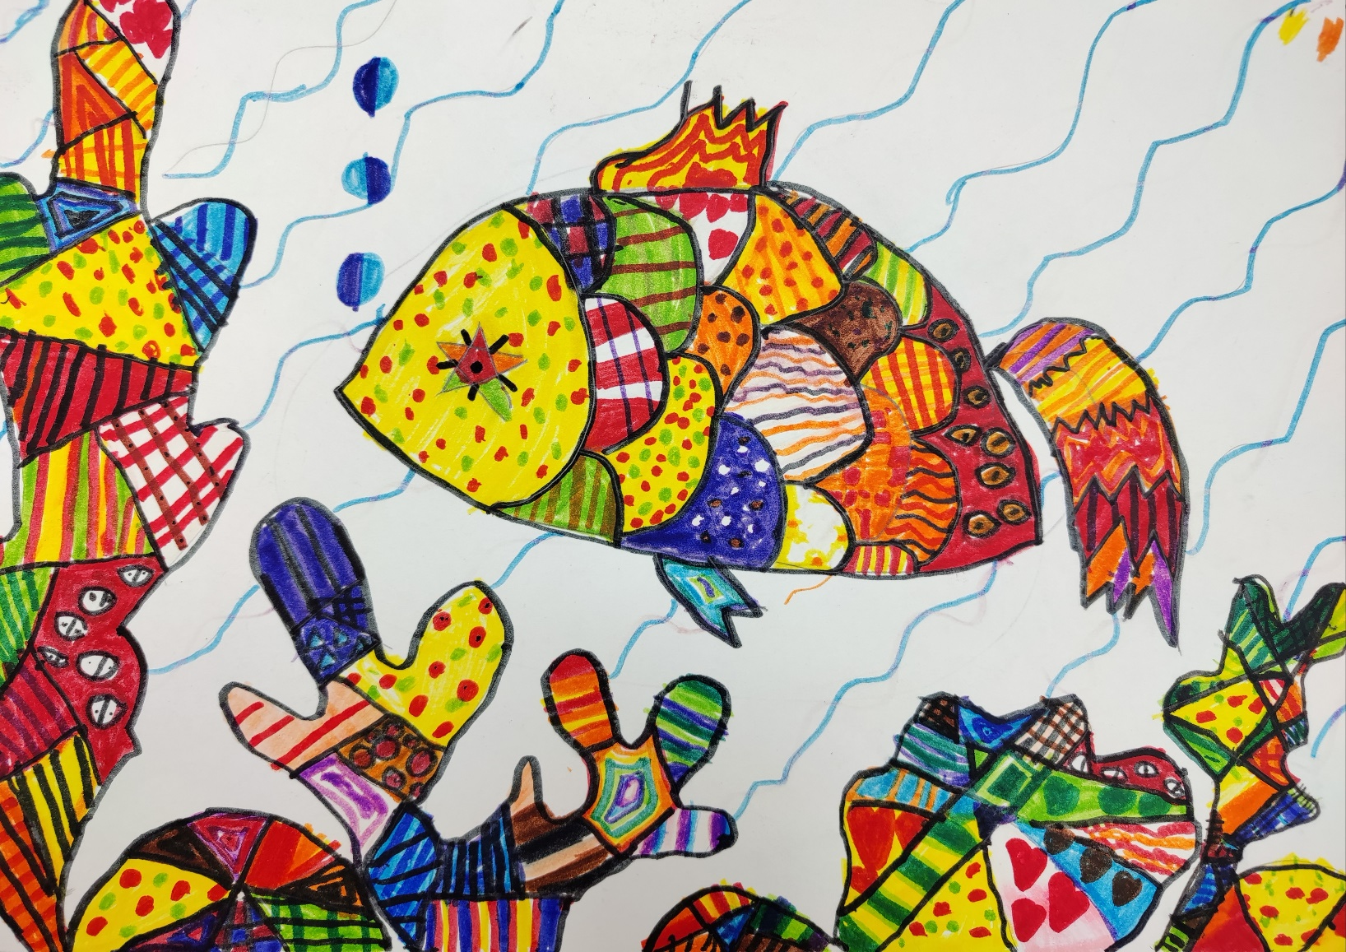
Красивые рыбы
Демшина Елена Дмитриевна
Учитель изобразительного искусства ОАНО «СОШ «ИНТЕК»

Slide 2
Цели и задачи
Расширить представление детей о богатстве подводного мира.
Различать виды орнаментов по изобразительным мотивам: растительные, геометрические, зооморфные.
Приобретать опыт аналитического наблюдения формы предмета, опыт обобщения и геометризации наблюдаемой формы.
Приобретать опыт создания орнаментальной декоративной композиции (стилизованной).
Развивать творческое воображение.

Slide 3
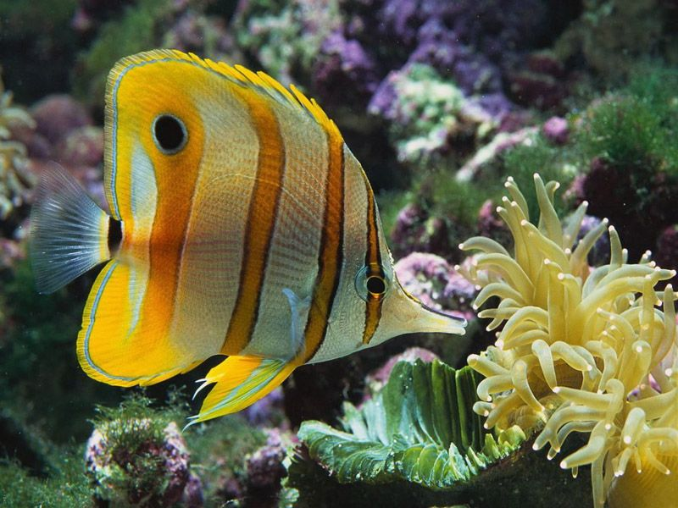
Подводный мир чрезвычайно разнообразен. В нем обитает огромное количество удивительных существ.

Slide 4
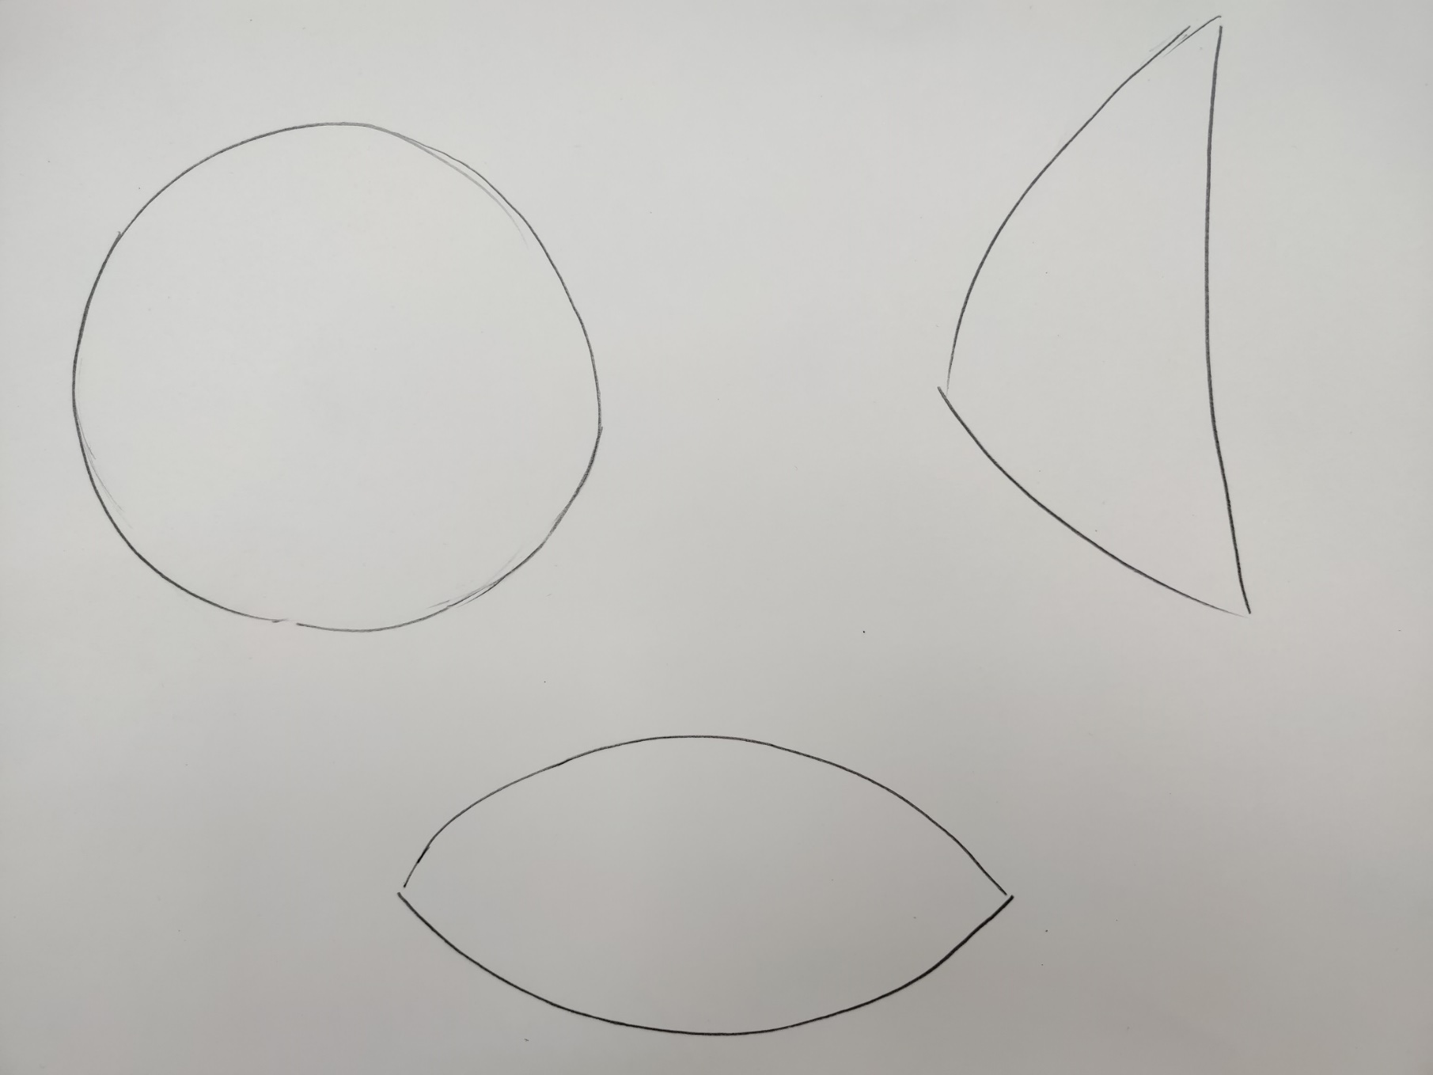
Рыбы имеют большие отличия не только в окраске, но по форме.
Рисуем форму тела.

Slide 5
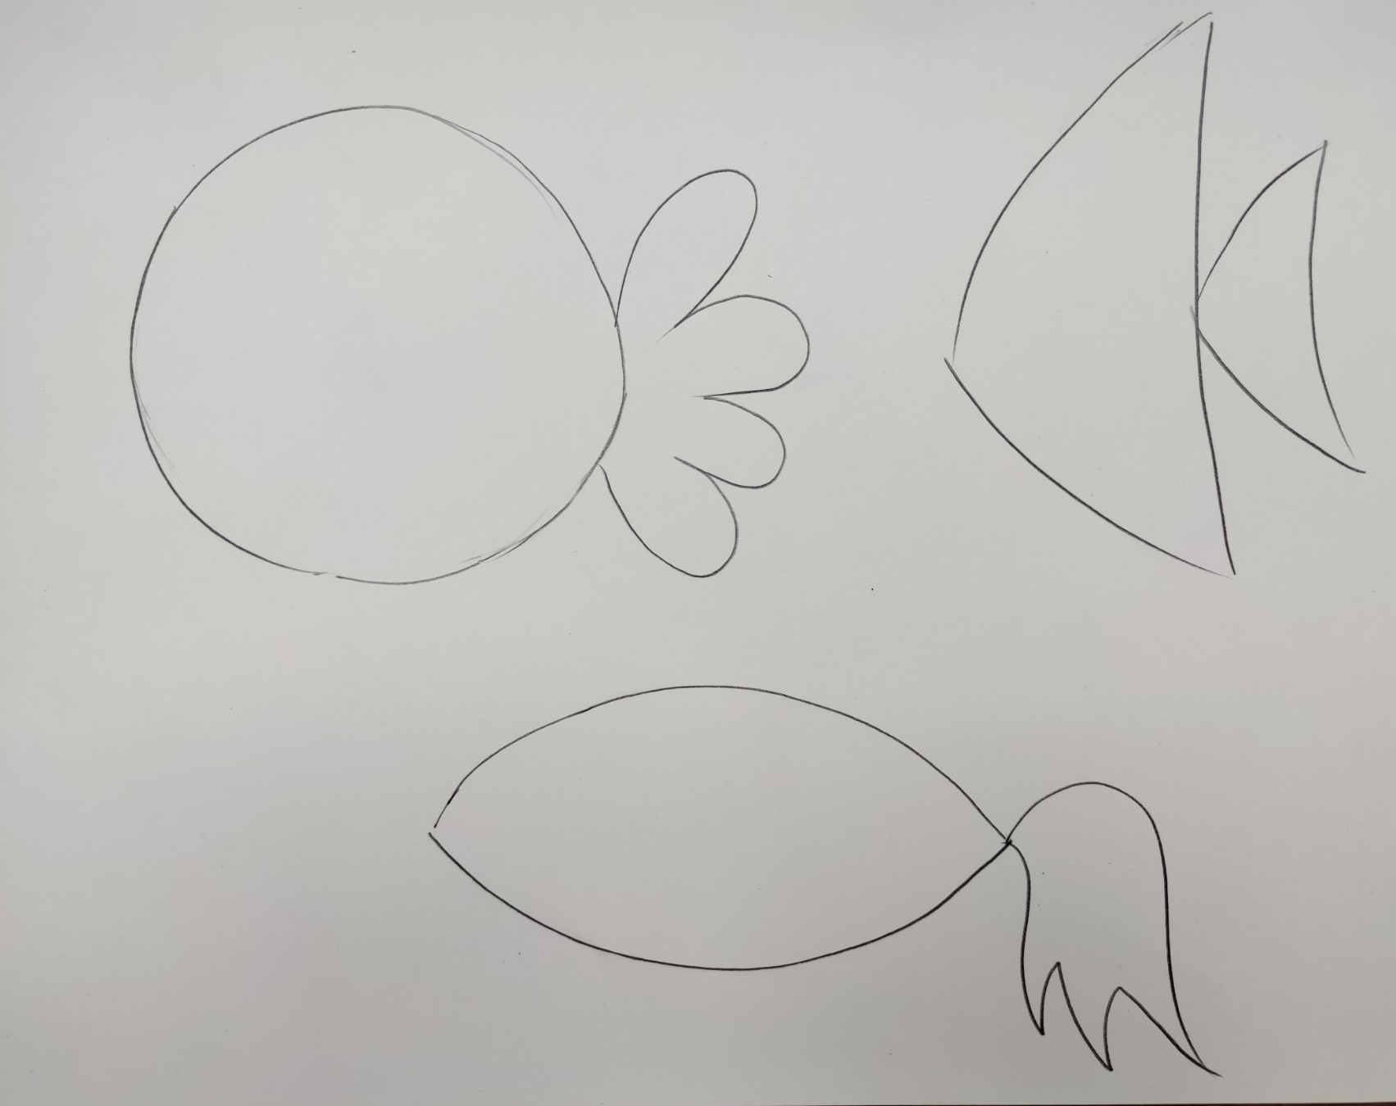
Дорисуем хвост в соответствии с характером рыбы.

Slide 6
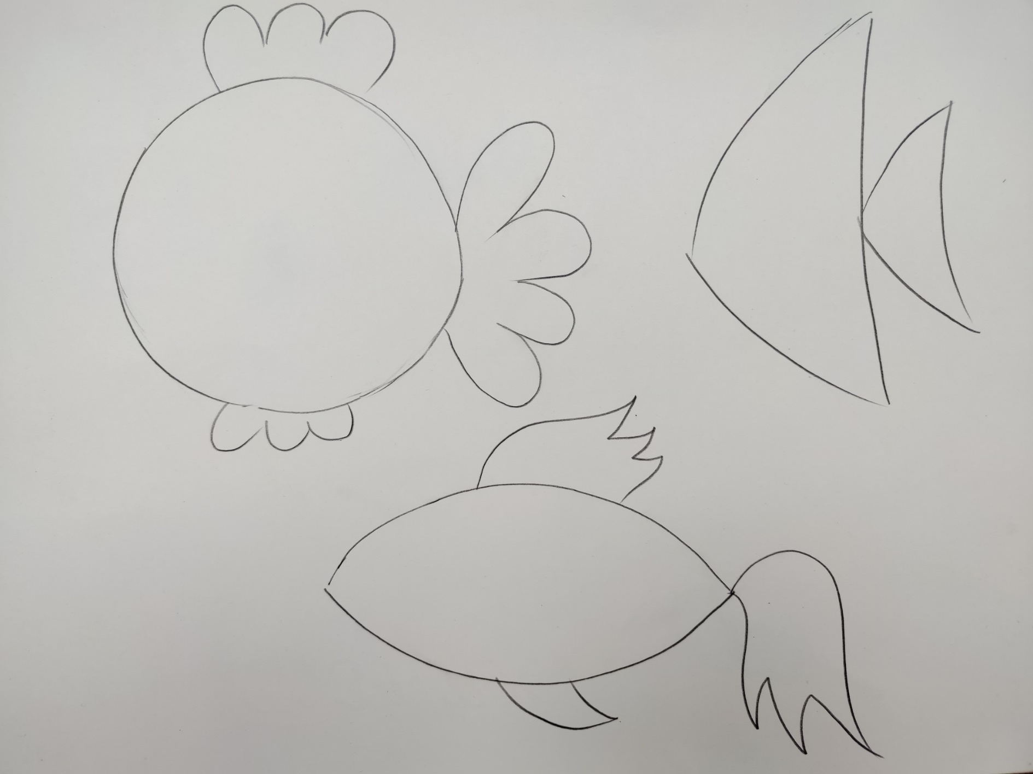
Рисуем плавники.

Slide 7
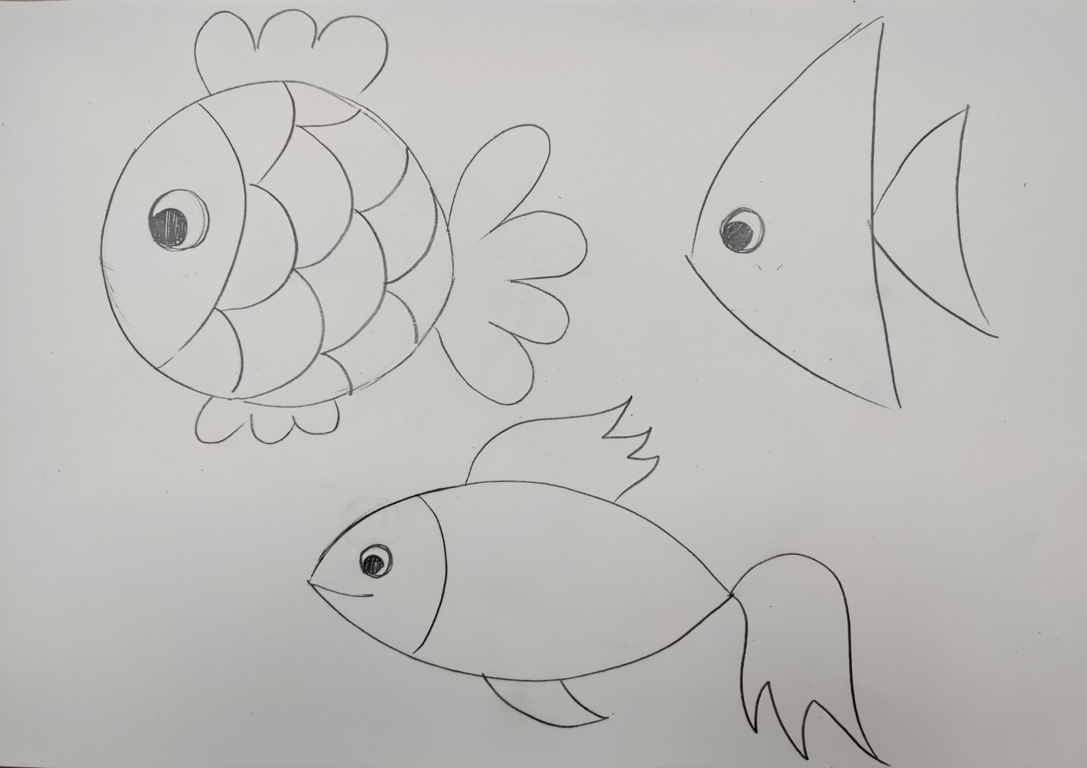
Остается добавить глаза и чешую.

Slide 8
Орнамент — это декоративный элемент из повторяющихся и чередующихся частей, которые складываются в узор.

Slide 9



Виды орнаментов по изобразительным мотивам:
Растительные
Геометрические
Зооморфные

Slide 10
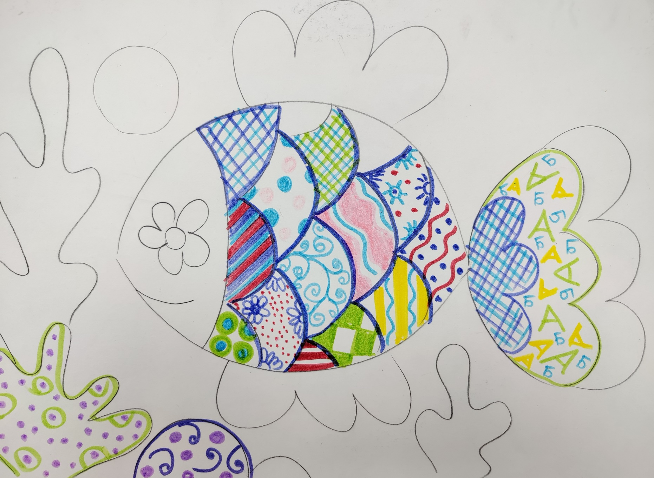
Каждый элемент заполняем орнаментом, имитируя аппликацию из ткани.

Slide 11
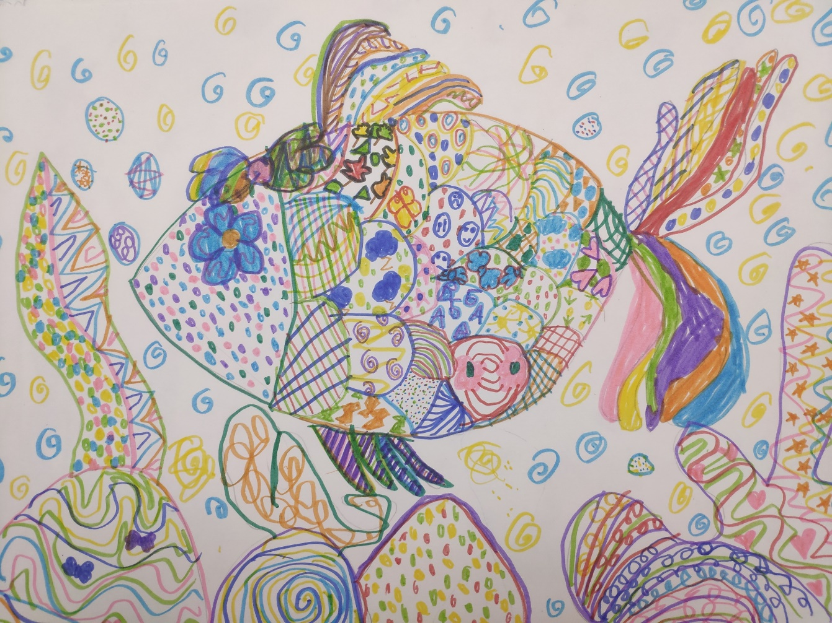
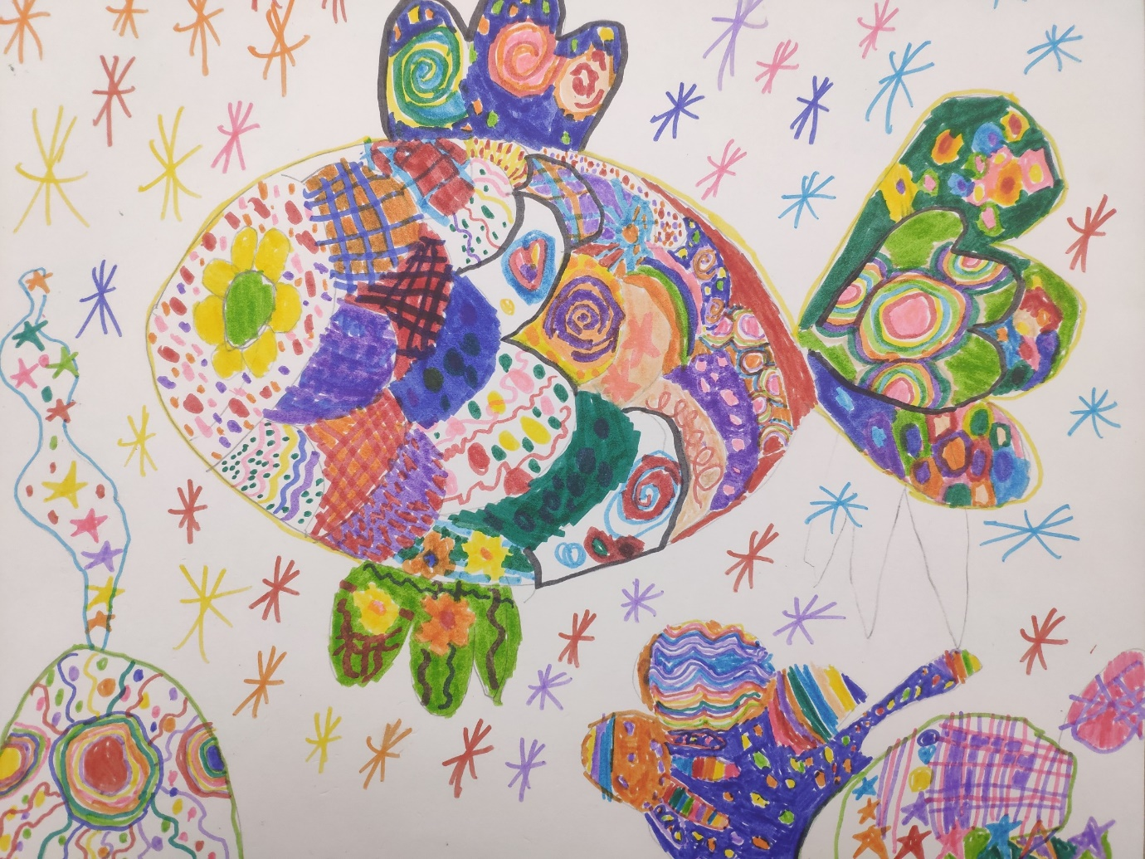
Детские работы. Фломастер.

Slide 12
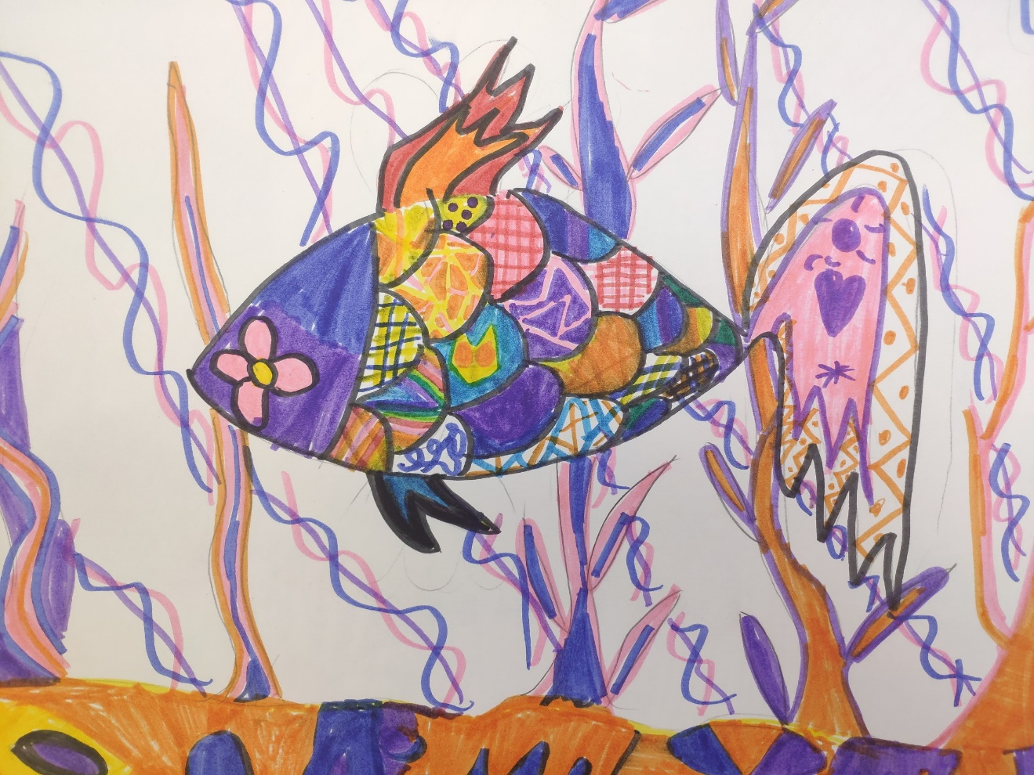
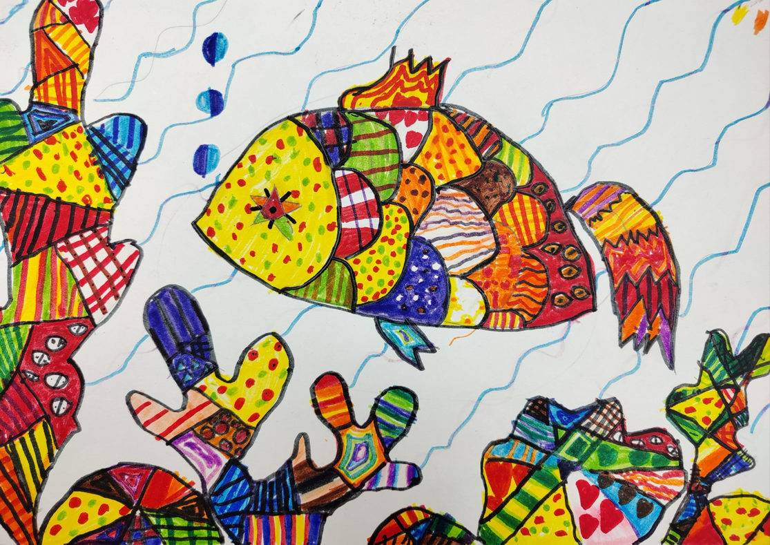
Детские работы. Фломастер

Slide 13
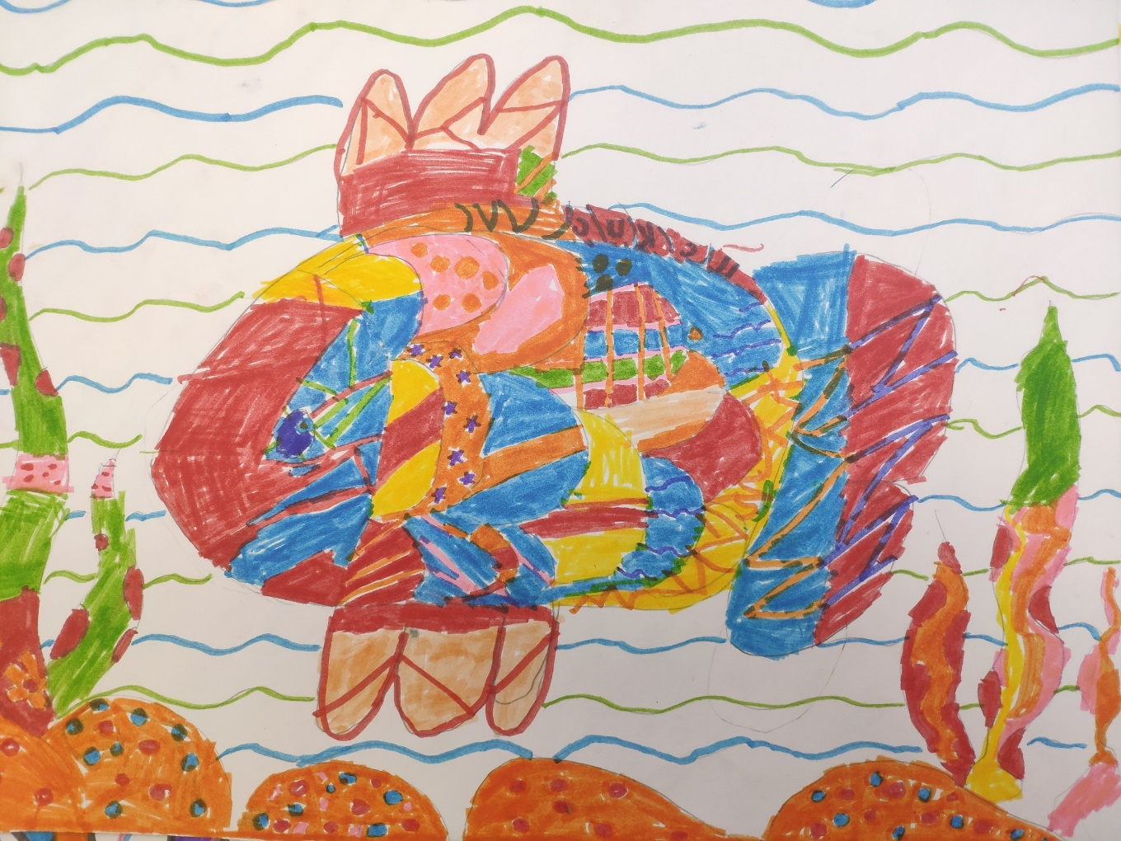
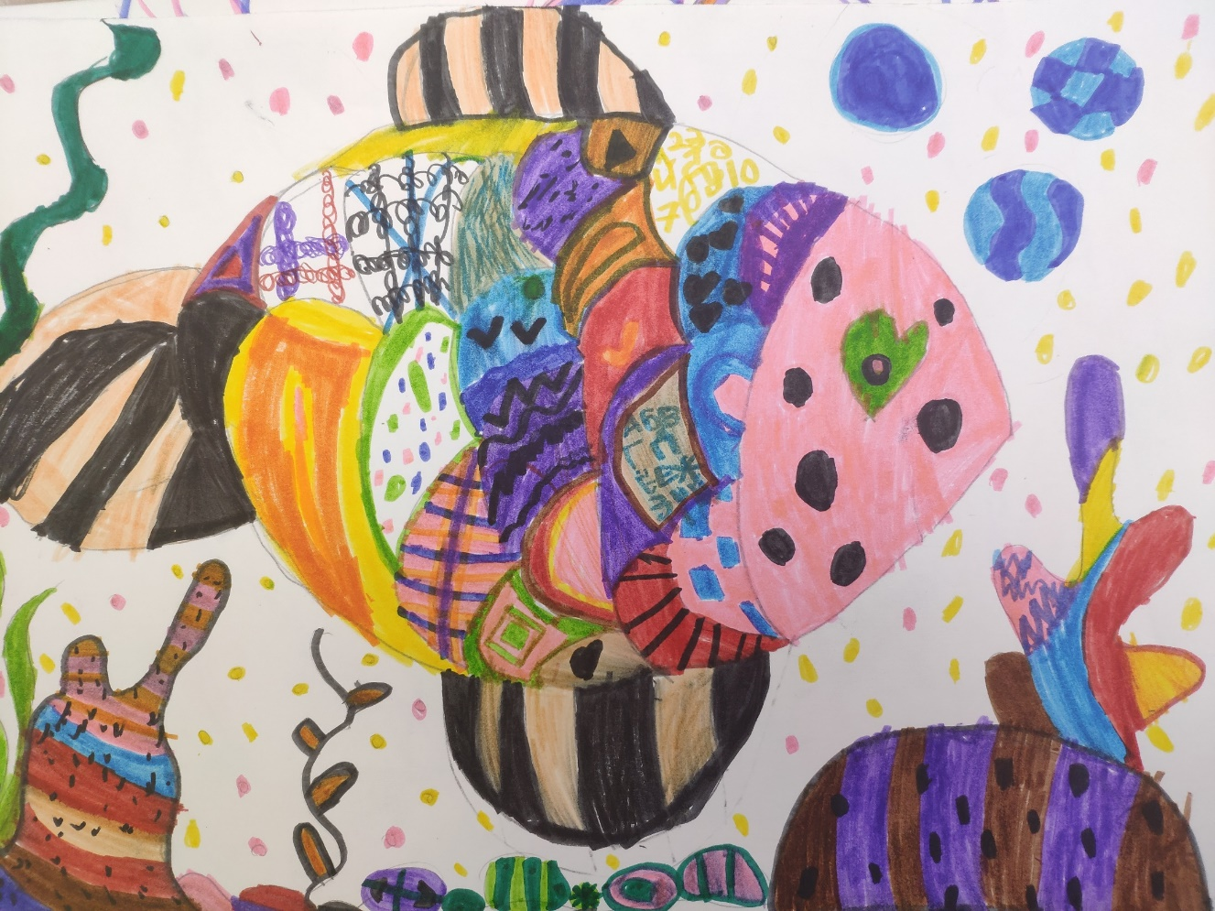
Детские работы. Фломастер

Slide 14
Спасибо за внимание!

